Slide 1
Model Driven Testing
Prof. Dr. Holger Schlingloff
Fraunhofer FIRST
und
Humboldt-Universität zu Berlin
http://www.informatik.hu-berlin.de/~hs
Notes:
Die modellbasierte Entwicklung stellt ein neues Paradigma für Entwurf und Analyse eingebetteter Systeme im Automotive-Bereich dar, welches einen erheblichen Effizienzgewinn bei gleichzeitiger Steigerung der Qualität verspricht.
Durch den frühzeitigen Einsatz ausführbarer Modelle im Designprozess gelingt es, den Komplexitätszuwachs der Softwareanteile heutiger Kraftfahrzeuge zu beherrschen sowie die gesamten Entwicklungszeiten zu reduzieren.
Andererseits erfordert der modellbasierte Ansatz neue Herangehensweisen an den Test und die Qualitätssicherung des automatisch erzeugten Codes.
In dem Vortrag wird die Methodik des modellbasierten Tests vorgestellt, so wie sie bereits heute vielfach in der Praxis angewendet wird. Es werden Probleme beschrieben, die sich beim konkreten Einsatz ergeben haben, sowie neue Lösungsmöglichkeiten aus der Forschung skizziert. Insbesondere wird auf die Erzeugung von Tests aus Modellen, auf die Absicherung von generiertem Code sowie auf moderne Testspezifikationssprachen eingegangen.

Slide 2
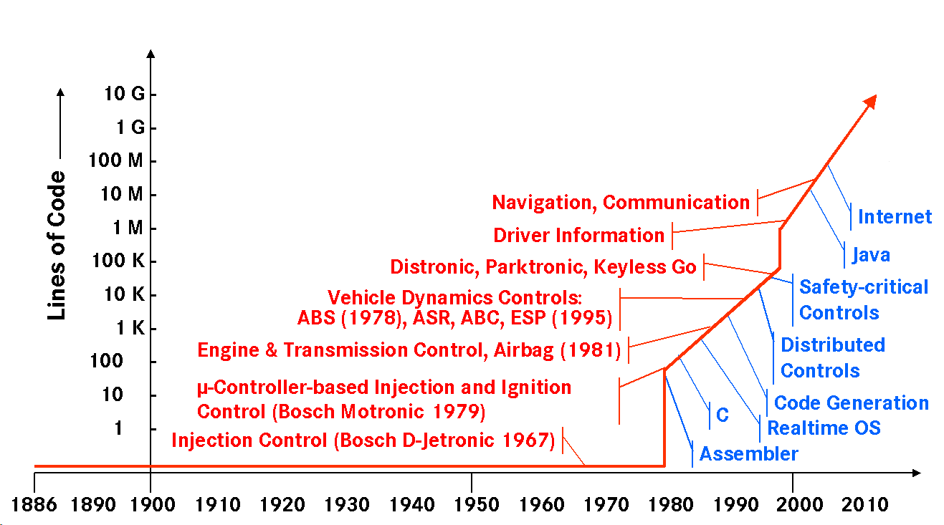


Ausgangssituation
Automobilindustrie ist wesentliche deutsche Innovationsbranche
Realisierung durch Software im Fahrzeug
  Optimierung und Ressourcenmanagement
  Fahrerassistenz- und Insassenkomfortsysteme
  Funktionen für sicheres und unfallfreies Fahren
Quelle: DaimlerChrysler AG

Slide 3
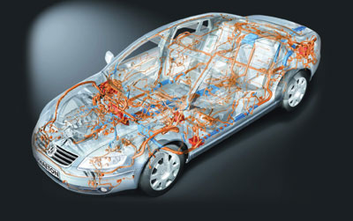
Software im Fahrzeug
Vorteile
  Sicherheit und Zuverlässigkeit
  erhöhte Flexibilität
  Kostenreduktion
  Endkunden-Mehrwert
Stand der Technik
  40-80 Steuergeräte
  500K-2M Programmzeilen
  3-5 verschiedene Bussysteme
Besonderes Verhältnis Hersteller und Zulieferindustrie
  Spezifikation und Integration bei Herstellern
  Entwicklung bei Zulieferern
Quelle: Volkswagen AG

Slide 4
Probleme
Größen- und Komplexitätszuwachs der Software
  nicht Hardware, sondern Software und Qualitätssicherung bestimmen die Grenze des Machbaren
schnelle Zyklenfolge, kurze Entwicklungszeiten
  von 50 Monaten (1980) auf 18-20 Monate (heute)
Variantenvielfalt
  Wiederverwendung, Konsistenz, Interoperabilität
Spezifikation, Kontrakt Hersteller / Zulieferer
  keine einheitlichen Beschreibungsmittel
  Qualitäts- und Verbindlichkeitsproblematik

Slide 5

Paradigmenwechsel in der Softwareentwicklung
Requirements
Specification
Function & Control
System Design
Implementation /
Integration
Testing
Requirements
Specification
Function & Control
System Design
Implementation /
Integration
Testing

Slide 6
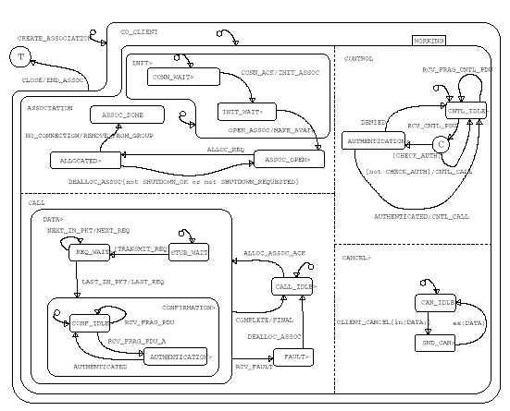
modellbasierte Entwicklung
frühzeitige Erstellung eines ausführbaren Modells (Systemmodell) auf Grundlage der Anforderungen
Simulation und Erprobung auf Modellebene
Verfeinerung zum
Implementierungs-
modell
automatische Code-
generierung für Host
und Target
Effizienz- und Qualitätsgewinn!

Slide 7




Modellierungsformalismen
herkömmliche Formalismen: Zustandsmaschinen, Diagramme, Petrinetze, StateCharts, Message Sequence Charts, ...
  gut etabliert, Toolunterstützung vorhanden
  Wildwuchs, Varianten, mangelnde Konstanz
  Prognose: werden durch UML2.0 abgelöst werden
UML 2.0
  vereinigt verschiedene Arten von Diagrammen
  extrem mächtig, sehr umfangreich zu lernen
  fehlende Semantik, verschiedene Ausbaustufen
Matlab / Simulink / Stateflow
  teilweise gut eingeführt und bekannt
  limitierte Ausdrucksfähigkeit
  nur eine Quelle
logische und algebraische Modelle, z.B. TLA, ASM/ASML, CSP
  nahe an natürlichsprachlichen Formulierungen
  Forschungsbedarf

Slide 8








Aktivitäten und Artefakte
Lastenheft
Formalisierung
formale
Spezifikation
Virtueller Prototyp
Modellierung
Prototyping
Systemmodell
Verifikation
Testgenerierung
Testgenerierung
Testfälle
Zusätzlicher
Code
Verfeinerung
Implementierungs- modell
Testausführung
Codegenerierung
Target-Code
Zielsystem
Integration
Portierung

Slide 9
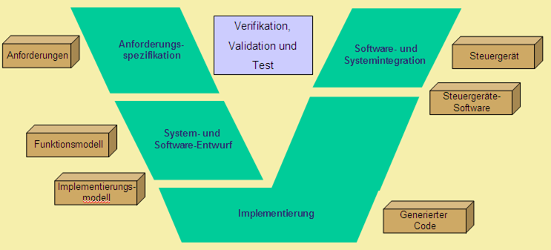
modellbasierter Entwurfsprozess
neue Herangehensweisen erforderlich für
  die Qualitätssicherung automatisch erzeugten Codes
  die modellgetriebene Testgenerierung
  kohärente Testspezifikationssprachen

Slide 10
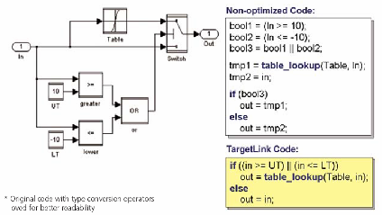
(a) automatische Codegenerierung
Codegenerator ist „Compiler für Modelle“
  Wiederverwendung von Modellen
  schnelle Prototyp- und Produkterstellung
  erhöhte Zuverlässigkeit gegen Programmierfehler
  automatische Optimierung des generierten Codes
gängige Codegeneratoren
  MathWorks® Real-Time Workshop, dSPACE® TargetLink
Quelle: dSPACE GmbH

Slide 11

Absicherung automatisch generierten Codes?
erübrigt sich unter folgenden Annahmen
  erfolgreiche Modellprüfung
  vollautomatische Codegenerierung
  betriebsbewährter Codegenerator
  zuverlässige Hard- und Middleware
leider trifft heute keine dieser Annahmen zu!
Lösungsansätze
  Modelchecking von formalisierten Requirements
  Richtlinien für Design und Review generierten Codes
  Validation von Codegeneratoren
  automatische Hardware-in-the-Loop-Tests

Slide 12
Absicherung von Codegeneratoren
Probleme
  häufige Generationenfolge von Prozessoren und Codegeneratoren
  Notwendigkeit zusätzlicher Absicherung
Forschungsansatz
  Validationssuite für Codegeneratoren
  Graph-Transformationen als logische Basis
Transformationsregeln
Codegenerator
Modellgenerator
Modell
Code
Simulator
Testfallgenerator
Target
Simulationsergebnisse
Comparator
Ausführungsergebnisse

Slide 13
(b) modellgetriebener Testprozess
verschiedene, gut etablierte Testmethoden
  Überdeckungsmaße
  Reaktive Black-box Tests
  Klassifikationsbaum-Methode
  evolutionäre Testentwicklung
(auch) auf Modelle
anwendbar!
automatische
Testfallerzeugung
  z.B. ILogix® ATG
Testmanagement
Testplanung
Testdokumentation
Testdesign
Testimplementierung
Testdurchführung
Testauswertung

Slide 14
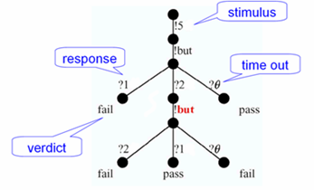
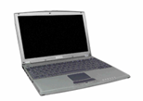



Testgenerierung aus Modellen
Modellierung in UML-StateCharts oder StateFlow-Diagrammen
Kompakte Repräsentation des Zustandsraumes, Generierung einer „transition tour“
Testausführungs-Engine für HIL-Target
Testmaschine
System Under Test
Interface-
Modul
Offline-
Testfallerzeugung

Slide 15
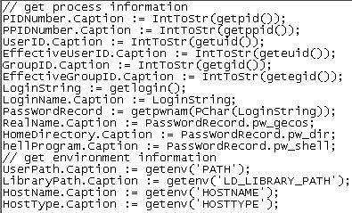

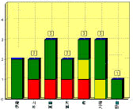
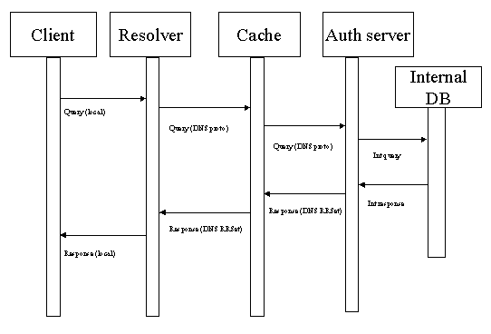
Szenarien für Testautomatisierung
Code
Requirements
Modell
Testsuite
Requirements
Modell
Code
UseCases
Testsuite

Slide 16
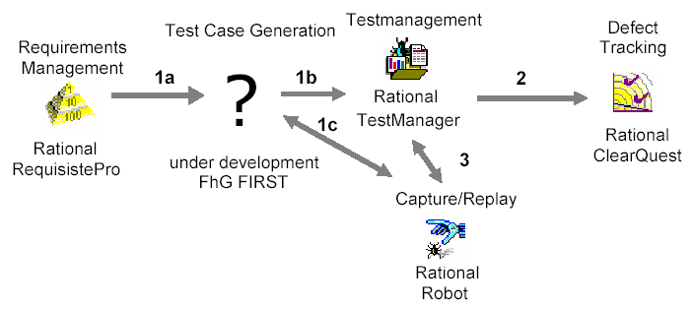

(c) Kohärenz von modellbasierten Tests
Probleme im modellbasierten Ansatz
  unterschiedliche Formen der Beschreibungen von Testfällen, Kompatibiltäts- und Konsistenzprobleme
  Mischsysteme aus Modellen und manuellem Code
Lösungsansätze
  syntaktische und semantische Überführung unterschiedlicher Formate, einheitliche Notation
  kohärente Testumgebung, Toolintegration (Pro2Lab)

Slide 17
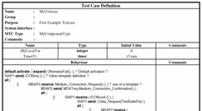
Testspezifikationssprachen am Beispiel TTCN-3
Notwendigkeit einer einheitlichen Notation
  Ansatz aus der Telekommunikation
  Testspezifikationssprache als Modellierungssprache
Text format
TTCN-3
core
language
ASN.1 Types & Values
Tabular format
Other types & values
Graphical format
testcase myTestcase () runs on MTCType system TSIType
{ mydefault := activate (OtherwiseFail); verdict.set(pass);
:
connect(PTC_ISAP1:CP_ISAP1,mtc:CP_ISAP1);
:
map(PTC_ISAP1:ISAP1, system:TSI_ISAP1);
:
PTC_ISAP1.start(func_PTC_ISAP1());
PTC_MSAP2.start(func_PTC_MSAP2());
Synchronization();
all component.done;
msc
mi_synch1_conc1
Other types & values
Presentation format n
mtc
ISAP1
MSAP2

Slide 18
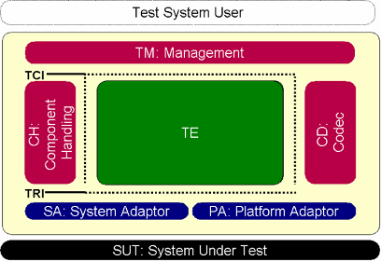
Testausführungsumgebung
TTCN-3 beginnt, sich auch außerhalb der Telekommunikation als Test-Spezifikationssprache durchzusetzen:
  Telelogic Tau, Danet, Testing Tech, daVinci Comm, openttcn, …
  TTCN-3 für embedded, TTCN-3.Net (FIRST)
UML Testing Profile
  Metamodell,
  TTCN-3 als Instanz

Slide 19
Zusammenfassung
modellbasierte Entwicklung hat hohes Potential zur Produktivitätssteigerung in der Softwaretechnik
Modell als zentraler Dreh- und Angelpunkt für Systementwicklung
  automatische Codegenerierung bedingt neue Absicherungsverfahren für Code und Generator
  Erzeugung von Tests aus Modellen und Use-Case-Anwendungsfällen bereits heute möglich und sinnvoll
  standardisierte Testspezifikationssprachen entstehen
Vielen Dank für Ihre Aufmerksamkeit!

